Slide 1
Trường THCS Ngô Mây
Môn Lịch sử lớp 8
GV Ngô Phi Nga

Slide 2
Bài 25 KHÁNG CHIẾN LAN RỘNG RA TOÀN QUỐC (1873-1884)

Slide 4
Câu 2: Hiệp ước Pa-tơ-nốt đã
A. đánh dấu Việt Nam từ một quốc gia độc lập biến thành một nước thuộc địa nửa phong kiến
B. nhấn mạnh chủ quyền của Pháp ở 3 tỉnh Miền Đông Nam Kì
C. khẳng định Việt Nam trở thành thuộc địa của tư bản Anh- Pháp.
D. công nhận sự thất bại của Thực dân Pháp trước cuộc kháng chiến nhân dân Việt Nam thế kỉ XIX.
A

Slide 5
Bài 26
PHONG TRÀO KHÁNG CHIẾN CHỐNG PHÁP TRONG NHỮNG NĂM CUỐI THẾ KỈ XIX

Slide 6
Bài 26
PHONG TRÀO KHÁNG CHIẾN CHỐNG PHÁP TRONG NHỮNG NĂM CUỐI THẾ KỈ XIX
I, Cuộc phản công của phái chủ chiến tại kinh thành Huế. Vua Hàm Nghi ra chiếu Cần Vương

Slide 7
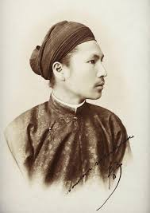
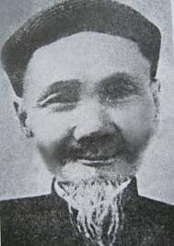
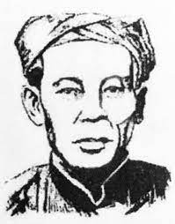
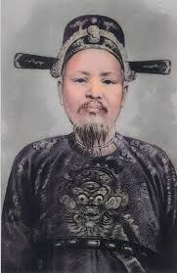
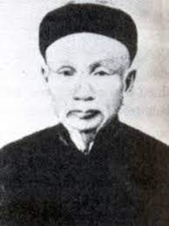
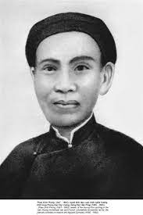
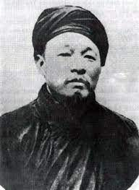
4
1
3
2
5
6
7

Slide 8
Câu 7: Dựa vào phong trào kháng chiến của nhân dân, phái chủ chiến trong triều đình Huế, đại diện là những ai mạnh tay hành động chống Pháp?
A. Nguyễn Trường Tộ, Phan Thanh Giản.
B. Tôn Thất Thuyết, vua Hàm Nghi.
C. Nguyễn Văn Tường và Nguyễn Đức Nhuận.
D. Nguyễn Thiện Thuật, Tạ Hiện

Slide 9
Dựa vào phong trào kháng chiến của nhân dân, phái chủ chiến trong triều đình Huế, đại diện là những ai mạnh tay hành động chống Pháp ?
B. Tôn Thất Thuyết, vua Hàm Nghi.
1
2

Slide 10
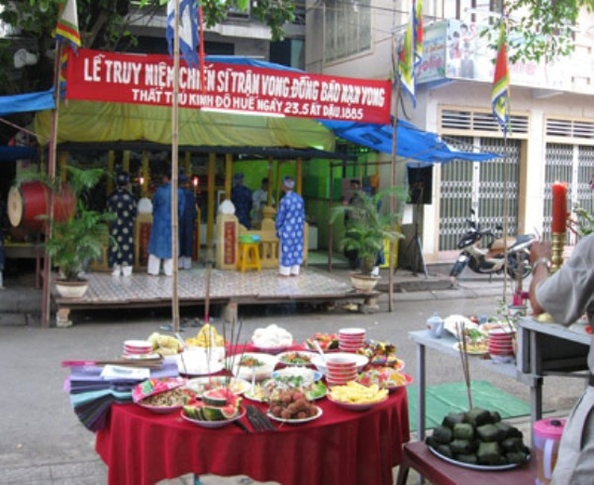

Slide 11
Đọc sgk trang 125

Slide 12
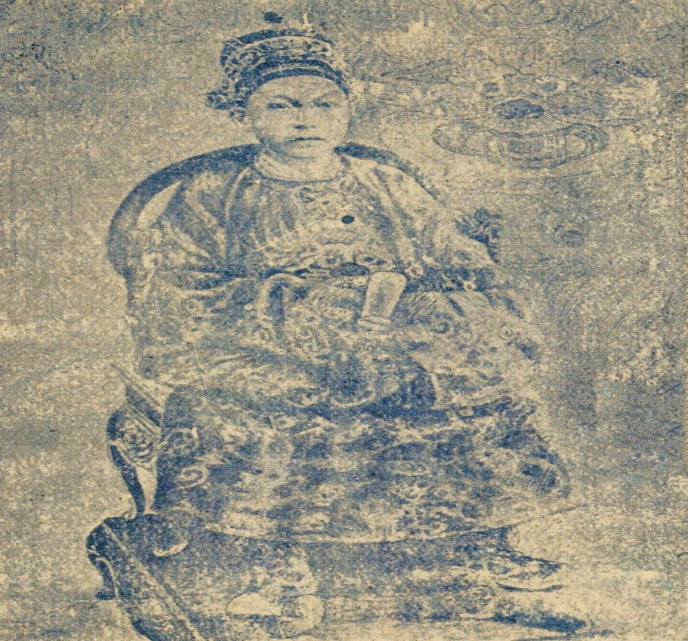
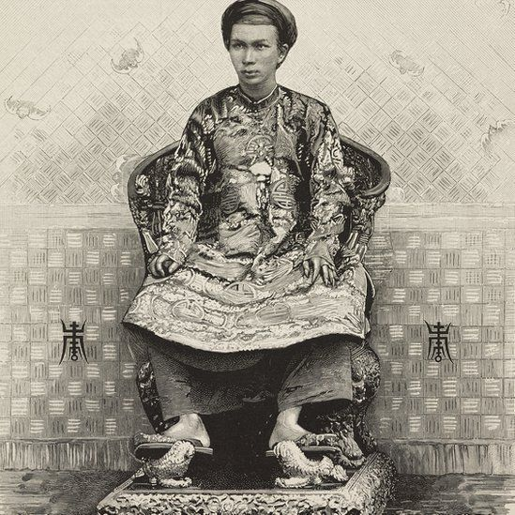
Nguyên nhân:
Câu hỏi sgk trang 125
Tôn Thất Thuyết
Vua Hàm Nghi lúc mới lên ngôi

Slide 13
1.CUÔC PHẢN CÔNG QUÂN PHÁP PHÁI CHỦ CHIẾN Ở HUẾ 7-1885

Slide 15
Nguyên nhân:
Câu hỏi sgk trang 125
- Phe chủ chiến trong triều đình Huế muốn giành lại chủ quyền từ tay Pháp.
- Thực dân Pháp khi biết âm mưu của phe chủ chiến, đã tìm mọi cách để tịêu diệt phe chủ chiến khi có điều kiện.

Slide 16
Câu hỏi sgk trang 125
-Sau hai Hiệp ước 1883 và 1884, phe chủ chiến trong triều đình Huế vẫn hi vọng giành lại chủ quyền từ tay Pháp khi có điều kiện. – Trước hành động ngày một quyết liệt của Tôn Thất Thuyết

Slide 17
Câu hỏi sgk trang 125
-Sau hai Hiệp ước 1883 và 1884, phe chủ chiến trong triều đình Huế vẫn hi vọng giành lại chủ quyền từ tay Pháp khi có điều kiện. – Trước hành động ngày một quyết liệt của Tôn Thất Thuyết
Pháp lo sợ, tìm cách tiêu diệtphái chủ chiến. Tình hình rất căng thẳng.

Slide 18
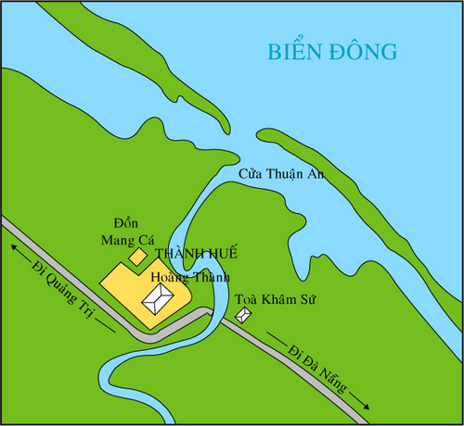
Diễn biến:
Câu hỏi sgk trang 125
Lược đồ kinh thành Huế 1885

Slide 19
Câu hỏi sgk trang 125
- Đêm 4 rạng 5- 7- 1885 Tôn Thất Thuyết hạ lệnh tấn công quân Pháp ở Tòa Khâm Sứ và Đồn Mang Cá.

Slide 21
Diễn biến:
Câu hỏi sgk trang 125
- Quân Pháp phản công chiếm Hoàng Thành.

Slide 22
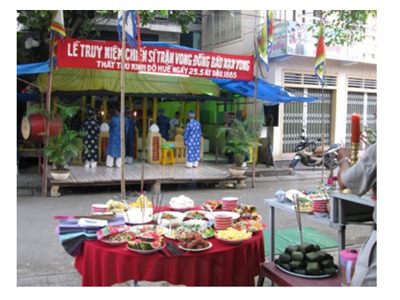

Slide 23
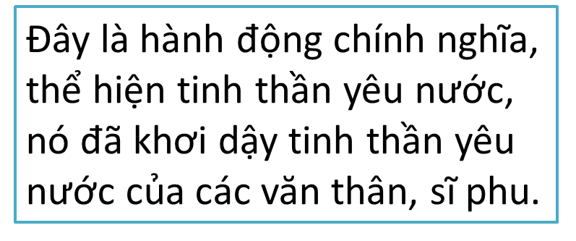
-Em có nhận xét gì về hành động của phe chủ chiến ?
Câu hỏi sgk trang 125

Slide 25
* Hoàn cảnh:
- Sau khi cuộc tấn công thất bại Tôn Thất Thuyết đưa vua Hàm Nghi chạy ra căn cứ Tân Sở (Quảng Trị)

Slide 27
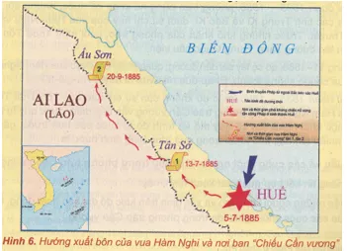

Slide 28
- Tại đây ngày 13-7-1885 Tôn Thất Thuyết thay mặt vua Hàm Nghi ra chiếu Cần Vương kêu gọi nhân dân, văn thân sĩ phu giúp vua cứu nước.
Cần Vương là phong trào đấu tranh chống ngoại xâm dưới danh nghĩa ủng hộ nhà vua yêu nước diễn ra vào cuối thế kỷ XIX
Cần vương ?

Slide 29
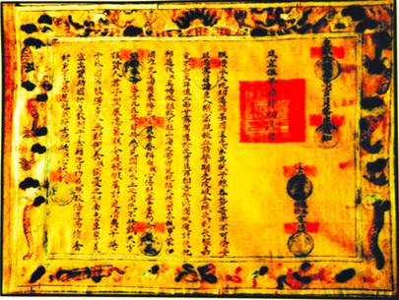
Một nguyên bản chiếu Cần Vương vừa được tìm thấy tại bảo tàng gia đình ông Thierry d'Argenlieu tại Pháp.

Slide 31
-Phong trào Cần vương diễn ra sôi nổi từ năm 1885 đến cuối thế kỉ XIX. Chia làm 2 giai đoạn: + Giai đoạn 1 (1885 - 1888), phong trào bùng nổ trên khắp cả nước, nhất là từ Phan
Thiết trở ra.

Slide 32
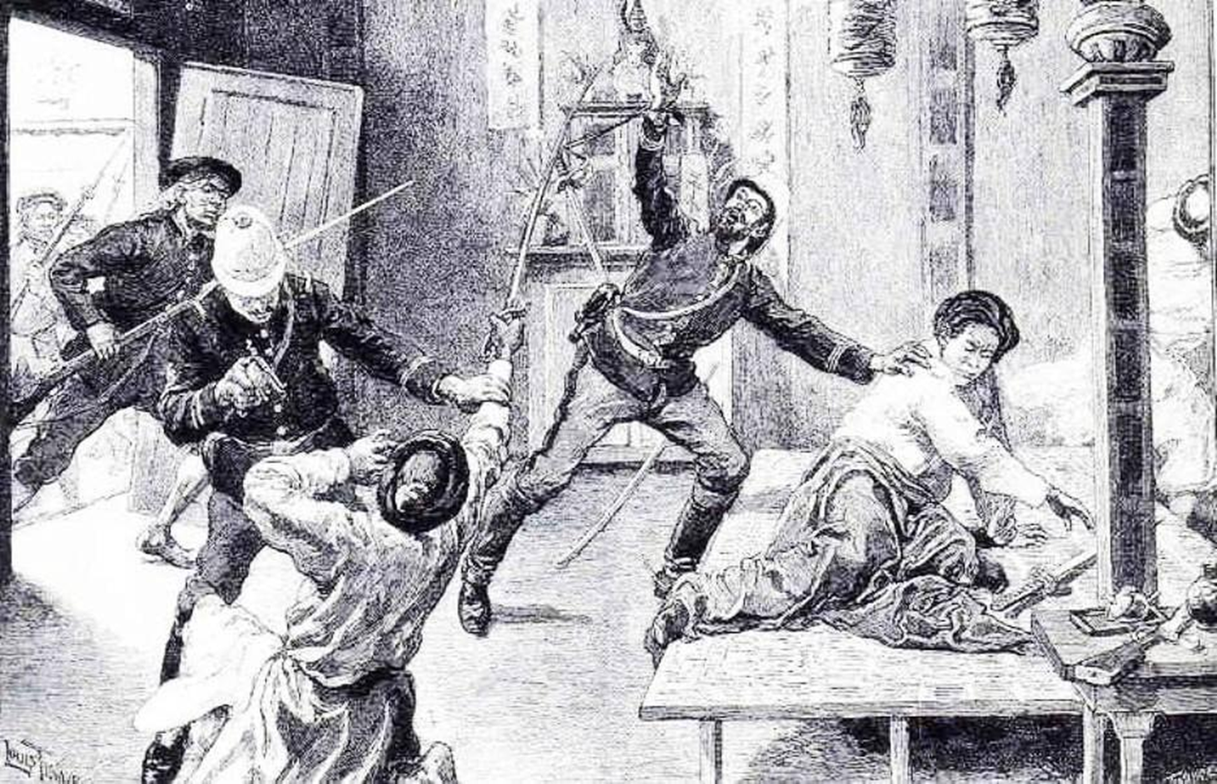
-Phong trào Cần vương diễn ra sôi nổi từ năm 1885 đến cuối thế kỉ XIX. Chia làm 2 giai đoạn: + Giai đoạn 1 (1885 - 1888), phong trào bùng nổ trên khắp cả nước, nhất là từ Phan Thiết trở ra.
+Tháng 11-1888, nhờ có tay sai dẫn đường, quân Pháp bắt vua Hàm Nghi đi đày sang An-giê-ri (châu Phi)

Slide 33
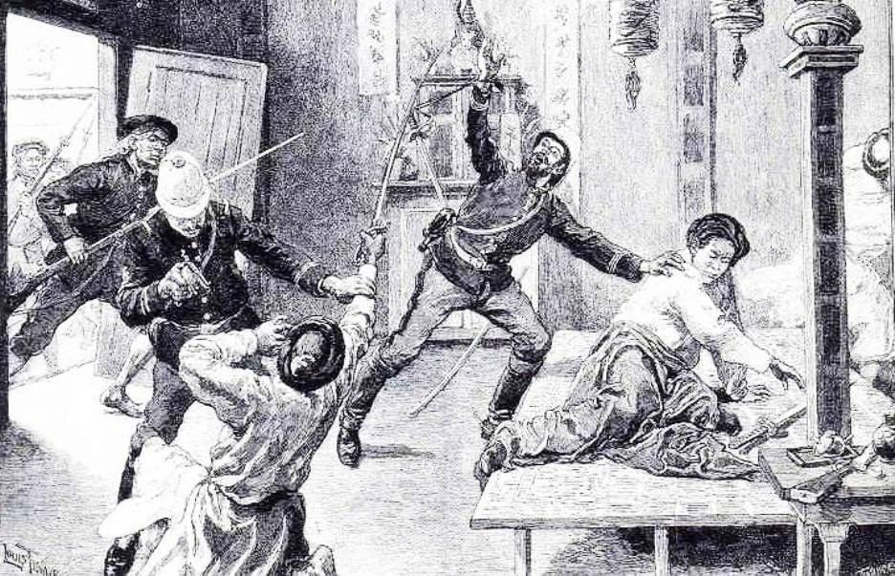
Tranh vẽ của người Pháp: cảnh lúc Pháp bắt vua Hàm Nghi, Tôn Thất Thiệp cầm gươm lên, chưa kịp làm gì thì bị sát hại bằng súng (trái), còn nhà vua trong lúc bất ngờ, với tay chụp thanh gươm bên cạnh nhưng không kịp (phải)

Slide 34
-Phong trào Cần vương diễn ra sôi nổi từ năm 1885 đến cuối thế kỉ XIX. Chia làm 2 giai đoạn: + Giai đoạn 1 (1885 - 1888), phong trào bùng nổ trên khắp cả nước, nhất là từ Phan Thiết trở ra. +Tháng 11-1888, nhờ có tay sai dẫn đường, quân Pháp bắt vua Hàm Nghi đi đày sang An-giê-ri (châu Phi)
+ Giai đoạn 2 (1888 - 1896)
Mặc dù vua Hàm Nghi bị bắt (11-1888) nhưng phong trào
vẫn duy trì.

Slide 35
+ Giai đoạn 2 (1888 - 1896)
Mặc dù vua Hàm Nghi bị bắt (11-1888) nhưng phong trào vẫn duy trì.
Từ năm 18881896 phong trào phát triển mạnh tụ lại thành những cuộc khởi nghĩa lớn tập trung ở các tỉnh Bắc Kì và Bắc Trung Kì.

Slide 36
